Slide 1
Python für Anfänger
Volkshochschulkurs 2024
Sven Mordeja

Slide 2
Vorstellung
Sven Mordeja – Master in Maschinenbau
Programmieren seit über 10 Jahren
Java, MatLab, Python
2 Große Programmierprojekte mit Python während des Studiums
Optimierung von einer Produktionslinie (Reinforcement Learning)
Optimierung der Schwingfestigkeitsversuchsplanung als Masterarbeit

Slide 3
Eure Vorstellung
Name?
Hintergrund?
Programmiererfahrung? Python?
Erwartungen an den Kurs?
Fun Fact?

Slide 4
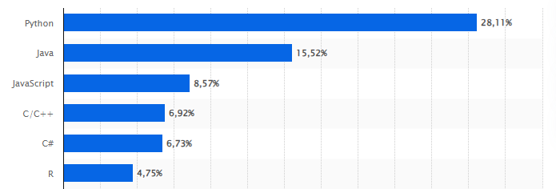
Warum Python?
Weltweit beliebteste Programmiersprache¹⁾
Anwenderfreundlich
Einfach zu lernen
Flexibel
Vielseitig (Umfangreiche Bibliotheken)
Open Source
1) https://de.statista.com/statistik/daten/studie/678732/umfrage/beliebteste-programmiersprachen-weltweit-laut-pypl-index/

Slide 5
Inhalt des Kurses
Generelle Einführung
Programmieren
Programmierumgebung
Syntax
Datenstrukturen
Logik und Schleifen
Sortieralgorithmen
Clean Coding
Spezielle Bibliotheken
MatplotLib
…

Slide 6



Programmierumgebung
Programmieren Definition:
Programmierung bezeichnet die Tätigkeit, Computerprogramme zu erstellen und wird dem Teilbereich der Softwareentwicklung zugerechnet.
Wichtige Begriffe:
Entwicklungsumgebung (engl. Integrated Development Environment, IDE)
, Jupyter Notebook und
Konsole oder Kommandozeile
ein Computerprogramm ohne grafische Benutzeroberfläche
Module
Python-Quelldateien verwenden die Erweiterung „.py“ und werden „Module“ genannt.
Pakete < Bibliotheken
Mehrere zusammengehörende Module können in Python weiter in so genannten Paketen zusammengefasst werden

Slide 7
Weitere Begriffe
Interpreter vs. Compiler
Ein Interpreter ist ein Programm, das Zeile für Zeile eines Quellprogramms ausliest und diesen Code direkt ausführt – auf der jeweiligen Plattform.
Damit unterscheidet sich der Interpreter vom Compiler, der den ganzen Code ausliest und zunächst übersetzt.
Syntax

Slide 8

GitHub
Onlinedienst Softwareprojekte auf Git-Basis für
Softwareentwicklung
Versionsverwaltung
Wichtigsten Befehle:
Pull
Commit
Push
https://github.com/SvensGithub1/VHS_Python24

Slide 9
Freiwillige Hausaufgabe
Python auf privatem Rechner installieren
Empfehlung Verwendung von Anaconda
GitHub account erstellen

Slide 10
Anhang

Slide 11

Python Installation
Empfehlung Verwendung von:
Zusammenstellung von Software-Komponenten, die als Komplettpaket weitergegeben und unterstützt werden
Unterstützt Python und R
Vorinstalliert kommen über 250 Pakete
Unterstützt unter anderem , Jupyter Notebook und
Vereinfacht Verwaltung von Programmierungebungen
https://docs.anaconda.com/free/anaconda/install/windows/
17.03.2024

Slide 12
Environments in Conda
Ermöglicht das Erstellen von unterschiedlichen, unabhängigen Umgebungen für verschiedene Projekt
Verwendung unterschiedlicher Python Versionen und Paketen
Umgebungen können exportiert und geteilt werden
Erstellen einer Environment
Öffnen des Anaconda Navigator
Öffnen des Anaconda Terminals
Erstellen: conda create --name myenv
Aktivieren: conda activate myenv
17.03.2024

Slide 13
Package Management with Conda
List packages:
Aktivieren: conda activate myenv
Auflisten: conda list
Packages installieren:
Conda install spyder
Spyder öffnen
spyder
17.03.2024

